Slide 1
Харчова промисловість
(барвники, добавки, ароматизатори)

Slide 2
Харчова промисловість — галузь [Легка промисловість|, сукупність
виробництв харчових продуктів у готовому вигляді або у вигляд напівфабрикатів , а також тютюнових виробів та мила і миючих засобів, парфумерної продкції. У системі агропромислового комплексу, харчова промисловість тісно пов'язана з сільським господарством як провайдером сировини і з торгівлею. Частина галузей харчової промисловості тяжіє до сировинних районів, інша частина — до районів споживання.

Slide 3
Харчові барвники- група природних або синтетичних барвників придатних до фарбування харчових продуктів.
Традиційно в якості харчових барвників використовували забарвлені соки рослин, сік плодів, подрібнені квітки та частини квіток, екстракти і настої (з коренів, листя, навколопліддя і т.д.).

Slide 4
Е-номери (E-числа) є кодами харчових додатків, які були засновані для використання в Європейському Союзі("E" позначає приставку «Європа»). Е-числа — це найпоширеніші харчові додатки . Вони зазвичай знаходяться на етикетках харчових продуктів в країнах Європейського Союзу. Оцінка безпеки та затвердження є обов'язком Європейського органу з безпеки харчових продуктів . E-номери зустрічаються також на маркуванні продуктів харчування в інших країнах, у тому числі в Раді співробітництва арабських держав Перської затоки,Австралії, Нової Зеландії і Ізраїлю. Вони все частіше, хоча і рідко, можуть бути знайдені на північноамериканській упаковці,особливо в Канаді на імпортованих європейських товарах.
2.1 E100–E199 (барвники).
2 E200–E299 (консерванти, антиокислювачі)
2.3 E300–E399 (Антиоксиданти і регулятори кислотності)
2.4 E400–E499 (Загусники, стабілізатори консистенції та емульгатори)
2.5 E500–E599 (регулятори кислотності та агенти, що запобігають злипанню)
2.6 E600–E699 (підсилювачі смаку і аромату)
2.7 E700–E799 (антибіотики)
2.8 E900–E999 (різне)
2.9 E1000–E1599 (додаткові хімічні речовини)
500–599 pH регулятори та агенти, що запобігають злипанню
500–509 Мінеральні кислоти (неорганічні кислоти) і бази
510–519 Хлориди і сульфати
520–529 Сульфати і гідроксиди
530–549 Лужних металів сполуки
550–555 Силікати
570–579 Стеарати і глюконати
600–699 Підсилювачі смаку і аромату
620–629 Глутамати
630–639 Інозинати

Slide 5
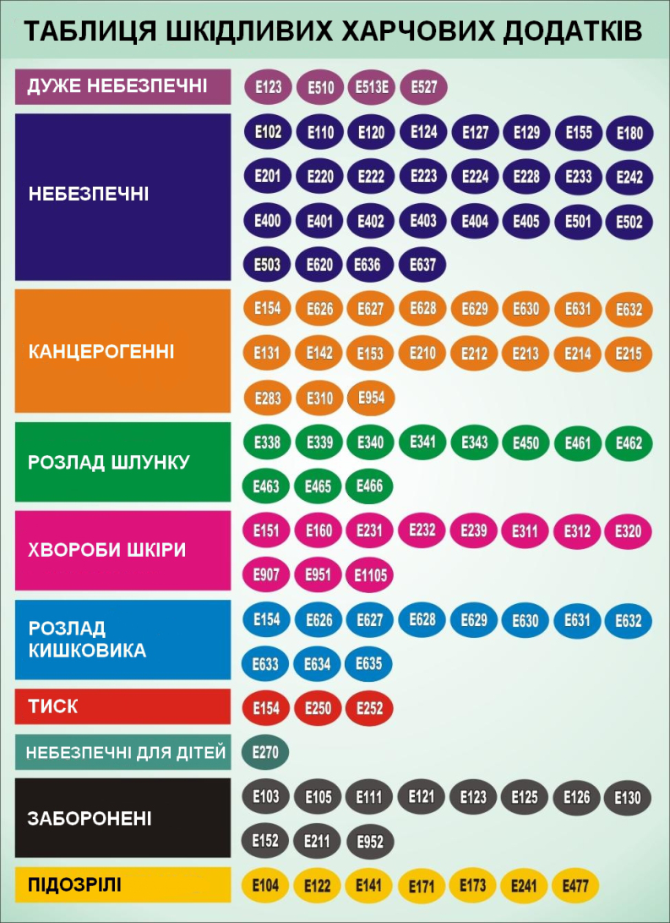

Slide 6
Ароматиза́тори — природні або синтетичні запашні речовини, які додають до харчових продуктів, парфумерних виробів та інших товарів (пральні порошки, мийні засоби, технічні рідини, та інше) для поліпшення їх споживчих властивостей або надання їм нових властивостей.
Ароматизатори класифікують на рідкі, сухі та пастоподібні. Рідкі ароматизатори (у вигляді розчинів або емульсій) – найбільш розповсюджені й можуть використовуватися для більшості харчових продуктів.
Основними джерелами отримання ароматичних речовин можуть бути ефірні олії , духмяні речовини, екстракти та настої; натуральні плодоовочеві соки, в тому числі рідкі, пастоподібні чи сухі концентрати; прянощі та продукти їх переробки; продукти хімічного або мікробіологічного синтезу.
Матеріал | Запах
Ізоамилацетат | Груша
Коричний альдегід | Кориця
Етилпропинат | Фруктовий
Полуничний альдегід | Полуниця
Лимонен | Апельсин
Аллілгексаноат | Ананас
Етилмальтол | Цукор . Цукерки

Slide 7
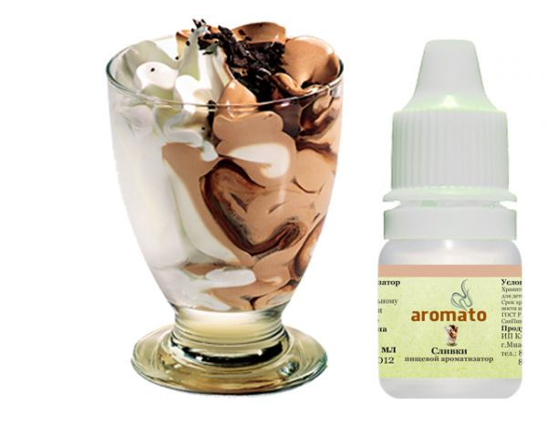
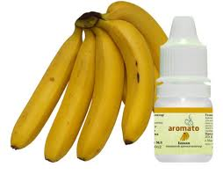
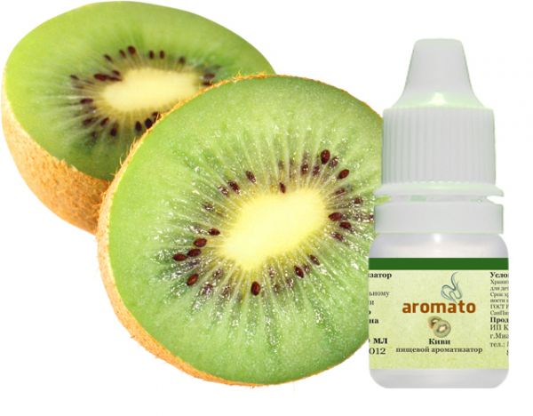

Slide 8
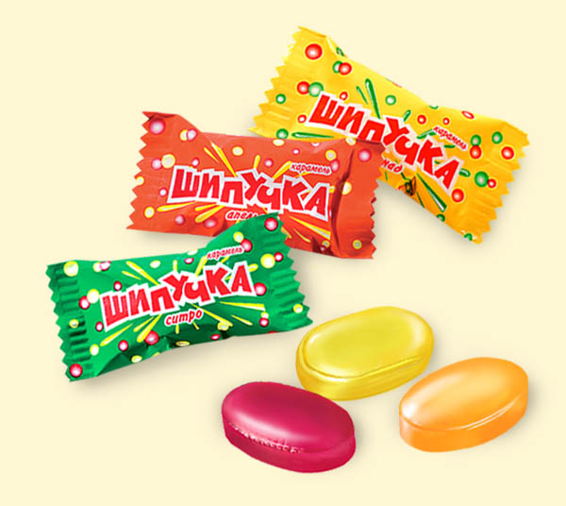

Slide 9
Барвники — інтенсивно забарвлені органічні сполуки, придатні для фарбування різних матеріалів. Колір барвників залежить від того, що вони вибірно поглинають частину світлових хвиль видимого спектра, а решту відбивають. Хімічний склад барвників характерний наявністю в їхніх молекулах ланцюгів спряження (чергування простих та подвійних зв'язків) і ароматичних або гетероциклічних ядер з ауксохромами .
До середини 19 століття вживалися барвники рослинного або тваринного походження. Найважливіші з них алізариновий червоний з коренів марени та індиго синій з листя індигоноски . У 50-х рр. минулого століття одержано перші синтетичні барвники з вуглеводнів кам'яновугільної смоли: фуксин, мовеїн та інші. 1869 з антрацену було синтезовано алізарин, 1870 — індиго. Потім було відкрито азобарвники і сірчасті барвники.
На кінець 19 століття природні барвники були цілком замінені синтетичними.
Виникла нова аніліно-фарбова промисловість, яка до першої світової війни була монополізована Німеччиною (трест І. Г.Фарбеніндустрі ). В нашій країні промислове виробництво барвників почалось лише після Жовтневого перевороту.
Тепер відомо багато тисяч синтетичних барвників, з них у промисловості вживаються кілька сот . Іншомовні назви барвників довільні і здебільшого визначають лише їхній колір.В радянських назвах барвників зазначається спосіб вживання барвника, колір, іноді стійкість забарвлення, відтінок та інші властивості, наприклад кислотний рожевий М (М — закріплюється солями міді), кислотний жовтий тривкий.
Барвники широко вживаються у текстильній промисловості, шкіряній, паперовій, поліграфічній і фотоматеріалів, у виробництві пластмас тощо.

Slide 10
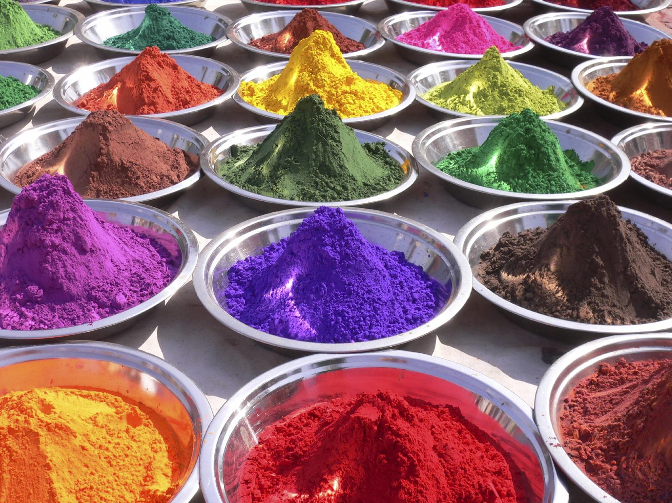
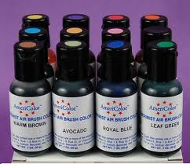
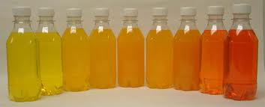

Slide 11
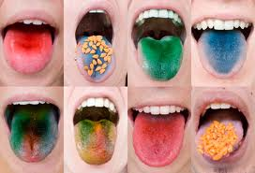
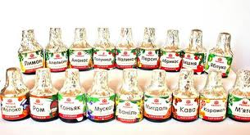

Slide 12
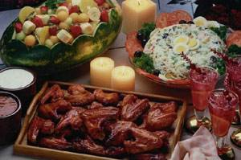
Вплив на організм харчових добавок
Харчові добавки представлені барвниками і стабілізаторами, консервантами і підсилювачами смаку продуктів харчування. Вплив на організм харчових добавок навряд чи можна назвати позитивним, так як додаються вони зовсім не для користі.
Заводячи розмову про вплив на організм харчових добавок, слід відрізняти біологічно активні добавки та добавки до їжі, так як це зовсім різні речі.
Біологічно активні добавки, БАДи, - це комбінація природних або замінників природних сполук, які необхідні для вживання безпосередньо одночасно з прийомом їжі або для доповнення вихідного складу раціону харчування для насичення харчування конкретними корисними речовинами або поєднанням корисних речовин.
Увага в цьому визначенні необхідно звертати на те, що БАДи призначені не для поліпшення смакових якостей продукту, а для збагачення його мінералами і вітамінами.
Харчові добавки є речовинами, не застосовуваними в харчуванні в необробленому, іншими словами, в чистому вигляді. Іншими словами, добавки до їжі не розглядаються як складові частини вихідного складу продуктів харчування. Їх свідомо додають до продуктів для різних цілей - щоб продукти довше зберігалися, мали більш презентабельний зовнішній вигляд або більш насичений смак.
Ставлення до біологічно активним добавкам неоднозначне, їх до цих пір не можуть до кінця зробити легальними. У свою чергу харчові добавки є абсолютно законними речовинами. На полиці сучасного універмагу практично неможливо знайти продукт, абсолютно позбавлений будь-яких харчових добавок.
Серед інших складових будь-якого харчового продукту харчові добавки позначаються маркуванням Е і трьома цифрами, які позначають, що це конкретно за добавка і який її хімічний склад.
Харчові добавки позначаються літерою Е, так як їх розробки прийшли з Європи. В межах спільноти країн Європи дана маркування на упаковці будь-якого харчового продукту свідчить про те, що в даному продукті містяться харчові добавки. Три
цифри позначають код добавки до їжі по міжнародній системі класифікації. Кожна добавка відрізняється своїм хімічним будовою і назвою. Причому «побутові» назви добавок, наприклад, кислота лимонна або оцтова есенція, можуть мати аналогічні коди з маркуванням Е. Склад продукту повинен бути універсальним для прочитання, з цієї причини побутові назви не прийнятні.

Slide 13
